Slide 1


Securitatea sistemelor informatice
Insecuritatea în software

Slide 2
Insecuritatea în software
1. Ingineria inversă a software-ului
2. Gestionarea drepturilor digitale
3. Dezvoltare de software

Slide 3
1. Ingineria inversă a
software-ului

Slide 4
Ingineria inversă - generalităţi
Ce este ingineria inversă ?
Ingineria inversă este procesul de extragere a cunoştinţelor sau a elementelor de design din orice obiect făcut de mâna omului. Conceptul a fost abordat cu mult înaintea calculatoarelor sau a tehnologiei moderne şi probabil datează din perioada revoluţiei industriale. Ingineria inversă este similară cu cercetarea ştiinţifică numai că, în cazul procesului de inginerie inversă obiectul investigat este făcut de mâna omului, iar în cercetarea ştiinţifică este vorba despre un fenomen natural.
Ingineria inversă este de obicei un proces derulat pentru a obţine informaţiile lipsă, ideile şi filosofia de design atunci când asemenea informaţii lipsesc. În unele cazuri informaţiile sunt deţinute de cineva care nu este dispus să le distribuie. În alte cazuri informaţiile au fost pierdute sau distruse.
În mod tradiţional ingineria inversă constă în studiul unor obiecte create de om şi “disecţia” lor pentru a le descoperi secretele designului. Asemenea secrete au fost apoi folosite pentru a face produse similare sau mai bune. În multe industrii ingineria inversă implică examinarea produsului sub un microscop sau analizarea componentelor sale pentru a descoperi rolul fiecăreia.

Slide 5
Tehnologia software şi ingineria inversă
Tehnologia software este una din cele mai complexe tehnologii existente în zilele noastre. Ingineria inversă în acest caz este ingineria deconstruirii programelor şi constă în deschiderea „cutiei” unui program pentru a privi înăuntru. Ca şi ingineria programării, ingineria inversă a programelor este un proces pur virtual ce necesită numai un procesor şi mintea umană.
Ingineria inversă a programelor necesită înţelegerea profundă a calculatoarelor şi a ingineriei programării şi combină o serie de elemente, cum ar fi: spargerea de cod, programare, analiză logică, inspiraţia rezolvării unui puzzle.
Procesul este folosit de o largă varietate de oameni pentru o largă varietate de scopuri. În majoritatea industriilor, ingineria inversă este folosită în scopul de a dezvolta produse competitive. În cazul industriei software, programarea este un proces atât de complex încât în multe cazuri ingineria inversă pentru scopuri competitive este considerată a fi un proces prea sofisticat şi nu se justifică din punct de vedere financiar.
În general, există două categorii de aplicaţii ale ingineriei inverse a programelor: una are legătură cu securitatea sistemelor software, iar cealaltă cu ingineria programării. Ingineria inversă a programelor este foarte cunoscută printre spărgătorii de sistem care o folosesc pentru a analiza şi eventual a depăşi diferite scheme de protecţie.

Slide 6
Ingineria inversă în scopuri constructive sau destructive
Internetul a schimbat complet industria calculatoarelor şi aspectele legate de securitatea proceselor asistate de calculator. Software-ul maliţios, cum ar fi viruşii, se răspândeşte foarte repede într-o lume în care milioane de persoane sunt conectate la Internet şi folosesc e-mail-ul zilnic. In zilele noastre, datorită Internet-ului viruşii moderni se pot răspândi automat către milioane de calculatoare, fără nici o intervenţie umană.
Astfel, ingineria inversă poate fi folosită pentru a localiza vulnerabilităţile sistemelor de operare. Aceste “puncte slabe” pot fi utilizate apoi pentru a depăşi sistemul de apărare, permiţând infectarea.
Dincolo de infectare, responsabilii atacului folosesc uneori tehnicile de deconstruire pentru a localiza vulnerabilităţile programelor, care permit unui program maliţios să aibă acces la informaţiile sensibile sau chiar să obţină control total asupra sistemului.
De cealaltă parte a lanţului, cercetătorii de programe anti-virus diseacă şi analizează fiecare nou program maliţios. Ei folosesc tehnici de deconstruire pentru a urmări fiecare pas pe care programul îl urmează şi evaluează daunele pe care le-ar putea cauza, rata preconizată de infectare, modalităţile prin care ar putea fi îndepărtat din sistem şi cum infecţia ar putea fi evitată.

Slide 7
Deconstrucţia algoritmilor criptografici
Algoritmii criptografici pot fi împărţiţi în două grupe: algoritmi limitaţi şi algoritmi bazaţi pe o cheie. Algoritmii limitaţi sunt de felul celor în care o literă dintr-un text este mutată cu câteva litere mai sus sau mai jos. Secretul îl reprezintă algoritmul însuşi. Dar odată ce algoritmul este expus, nu mai este sigur. Algoritmii limitaţi sunt caracterizaţi de o securitate foarte slabă deoarece deconstruirea lor conduce la aflarea algoritmului şi deci a secretului de criptare. Deoarece algoritmul este secretul, deconstruirea poate fi privită ca o modalitate de a descifra algoritmul.
În algoritmii bazaţi pe o cheie, secretul este cheia, adică o valoare numerică, folosită de către algoritm pentru a cifra sau descifra mesajul. Astfel, utilizatorii codifică mesajele folosind chei care sunt păstrate secrete. Destinatarul va descifra mesajul utilizând o altă cheie, numită cheie publică, primită de la expeditor. Algoritmii folosiţi sunt de obicei cunoscuţi şi deci, deconstruirea lor nu mai are sens. Pentru a descifra un mesaj codat cu un cifru bazat pe cheie, este suficient:
• să obţinem cheia, sau
• să fie încercate toate combinaţiile posibile până obţinem cheia, sau
• să descoperim un defect în algoritm care poate fi folosit pentru a extrage cheia sau mesajul original.
Există situaţii în care deconstruirea implementărilor secrete ale cifrelor bazate pe cheie, poate conduce la aflarea acesteia.

Slide 8
Concepte de Inginerie Software
Etapele unui proiect software

Slide 9
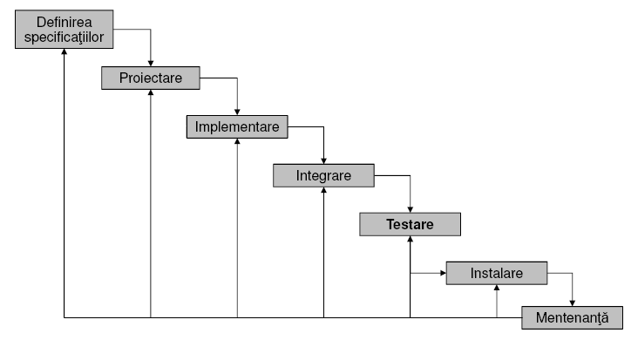
Concepte de Inginerie Software
Modelul Waterfall

Slide 10
Concepte de Inginerie Software
Avantajele/dezavantajele modelului Waterfall
Avantaje:
Abordare secvenţială a proceselor (proiecte mici fără schimbare pe parcurs a specificaţiilor)
Impune proiectarea riguroasă a specificaţiilor
Imagine de ansamblu asupra punctelor critice (repere)
Dezavantaje:
Abordare secvenţială a proceselor (proiecte mari)
Rigiditate la schimbarea cerinţelor clientului
Modificările pe parcurs implică schimbarea proiectării iniţiale

Slide 11
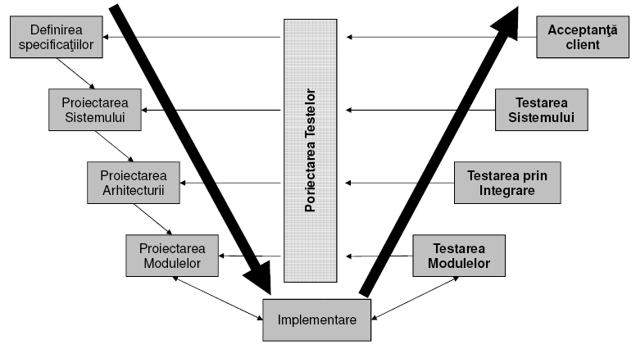
Concepte de Inginerie Software
Modelul „V”

Slide 12
Concepte de Inginerie Software Avantajele/dezavantajele modelului „V”
Avantaje:
Îmbunătăţeşte modelul Waterfall
Conţine cele mai importante etape în dezvoltarea unui produs software
Conţine principalele etape de testare
Proiectarea se poate realiza pe parcursul dezvoltării proiectului în funcţie de rezultatele testării
Dezavantaje:
Aplicabil de obicei în proiectele mari
Necesită mai multe resurse decât modelul Waterfall

Slide 13
Concepte de Inginerie Software
Extreme programming
Ţine seama de schimbarea cerinţelor clientului
Comunicare continuă cu clientul, furnizarea de variante ale produsului la intervale scurte de timp, timeboxing
Evită implementarea anumitor funcţionalităţi până când este absolut necesar
Implementarea se porneşte către cea mai simplă soluţie, adăugând funcţionalitate pe parcurs

Slide 14
Ce este Testarea Software ?
„Software testing is any activity aimed at evaluating an attribute or capability of a program or system and determining that it meets its required results.” Hetzel, 1988
„Software Testing is an empirical investigation conducted to provide stakeholders with information about the quality of the product or service under test.” Kaner, 2006
“Testing is questioning a product in order to evaluate it.” James Bach
“Testing can be used very effectively to show the presence of bugs but never to show their absence.” Dijkstra

Slide 15
Testare vs. Depanare

Slide 16
Întrebări esenţiale în Testarea Software [Kaner]
CE se testează?
CINE testează?
Care este STRATEGIA de testare?
Cum se VERIFICĂ dacă un test a fost trecut cu succes sau nu?
Când un caz de test este verificat COMPLET?
Când se consideră FINALIZAT procesul de testare?

Slide 17
Ce se testează ?
Funcţionalitatea aplicaţiei <-- specificaţii
Comportamentul la rularea concomitentă cu alte aplicaţii
Comportamentul în diferite configuraţii hardware
Orice posibile influenţe exterioare (sistem de operare, utilizarea procesorului, procesele concurente,...)
Lucrul cu memoria

Slide 18
Importanţa testării în diferite etapeale dezvoltări proiectului
înainte de realizarea primei versiuni (creare de teste, unit testing)
terminarea primei versiuni – măsurarea riscurilor
versiunile intermediare
versiunea pilot -> penalizări
versiunea finală

Slide 19
Ce este un defect
(bug, failure, issue)?
eroare într-un program software
abaterea programului software de la specificaţii
problemă de funcţionalitate,
nerespectarea aşteptărilor utilizatorilor [Glenford Myers]
reduce valoarea unei aplicaţii
„A bug is something that bugs somebody who matters” [James Bach]

Slide 20
2. Gestionarea drepturilor digitale

Slide 21
Managementul Drepturilor Digitale
Actualmente, majoritatea informaţiilor cu drept de autor au o formă digitală. Muzică, filme, chiar şi cărţi sunt acum disponibile digital. Această tendinţă furnizează uriaşe beneficii consumatorului şi uriaşe complicaţii autorilor şi distribuitorilor. Astfel, consumatorii beneficiază de materiale de o calitate ridicată, uşor accesibile şi simplu de administrat. Furnizorii beneficiază de o distribuţie de înaltă calitate la preţ redus şi de o mai bună gestiune. Informaţia digitală este însă extrem de fluidă. Este foarte uşor de mânuit şi poate fi uşor de duplicat.
Această fluiditate înseamnă că odată ce materialele care au drept de autor ajung la consumatori, pot fi mutate sau duplicate, încât pirateria a devenit un lucru obişnuit. În mod tradiţional,. Acestea sunt părţi software adiţionale, furnizate odată cu produsul companiile software au luat măsuri împotriva pirateriei introducând tehnologii de protejare a produsului protejat, care încearcă să prevină sau să oprească utilizatorii să copieze programul. Aceste tehnologii sunt numite tehnologiile managementului drepturilor digitale (MDD). Astfel, conţinutul protejat este activ sau "inteligent" şi poate decide dacă este accesibil sau nu.
MDD este un element pasiv care de obicei este citit de un alt program, făcând-o mult mai dificil de a o controla sau de a restricţiona folosirea. Din acest motiv pentru a controla o tehnologie MDD trebuie să înţelegem cum funcţionează. Folosind tehnici inginerie inversă, hackerul poate învăţa secretele tehnologiei şi poate descoperi cele mai simple modificări care pot fi făcute programului pentru a anula protecţia.

Slide 22
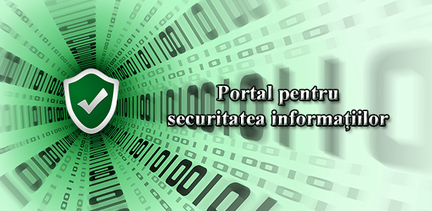
Înrebări
Ce prevede securitatea….?
Care sunt particularităţile şi elementele de securitate ale ….?
Care sunt asemănările şi deosebirile …?

Slide 23
Surse recomandate
https://www.math.uaic.ro/~cefair/files/inginerie_inversa.pdf
https://en.wikipedia.org/wiki/Reverse_engineering
https://ro.wikipedia.org/wiki/Inginerie_invers%C4%83
http://www.aut.upt.ro/~ovidiub/files/tas/curs_TAS.pdf
http://cadredidactice.ub.ro/sorinpopa/files/2012/12/carte_cnovac.pdf
https://ro.wikipedia.org/wiki/Gestiunea_drepturilor_digitale
https://ro.wikipedia.org/wiki/SecuROM
https://ro.wikipedia.org/wiki/Drepturi_digitale

